Slide 1
P&ID · 대시보드 운영 가이드
켜기 · 고치고 미리보기 · 운영에 반영하기
대시보드
포트 8080
P&ID 운영
포트 8000
P&ID 개발
포트 8001
Notes:
이 문서는 부서장 PC 한 대에서 대시보드와 P&ID 분석 서버를 운영하고, VS Code 의 Claude Code 로 고친 뒤 반영하는 순서를 정리한 것입니다.

Slide 2
한눈에 보기 — 폴더 셋, 서버 셋
대시보드
C:\Claude\계장ENG그룹 주간업무 Dashboard
포트 8080 · 부서원 전체
고치는 곳은 PID_dev, 부서원이 보는 곳은 PID — 둘은 저절로 연결되지 않습니다
iframe 으로 띄움
P&ID 운영
C:\Claude\PID
포트 8000 · 대시보드가 띄움
P&ID 개발
C:\Claude\PID_dev
포트 8001 · 이 PC 에서만
확인 끝나면
운영에 반영

Slide 3
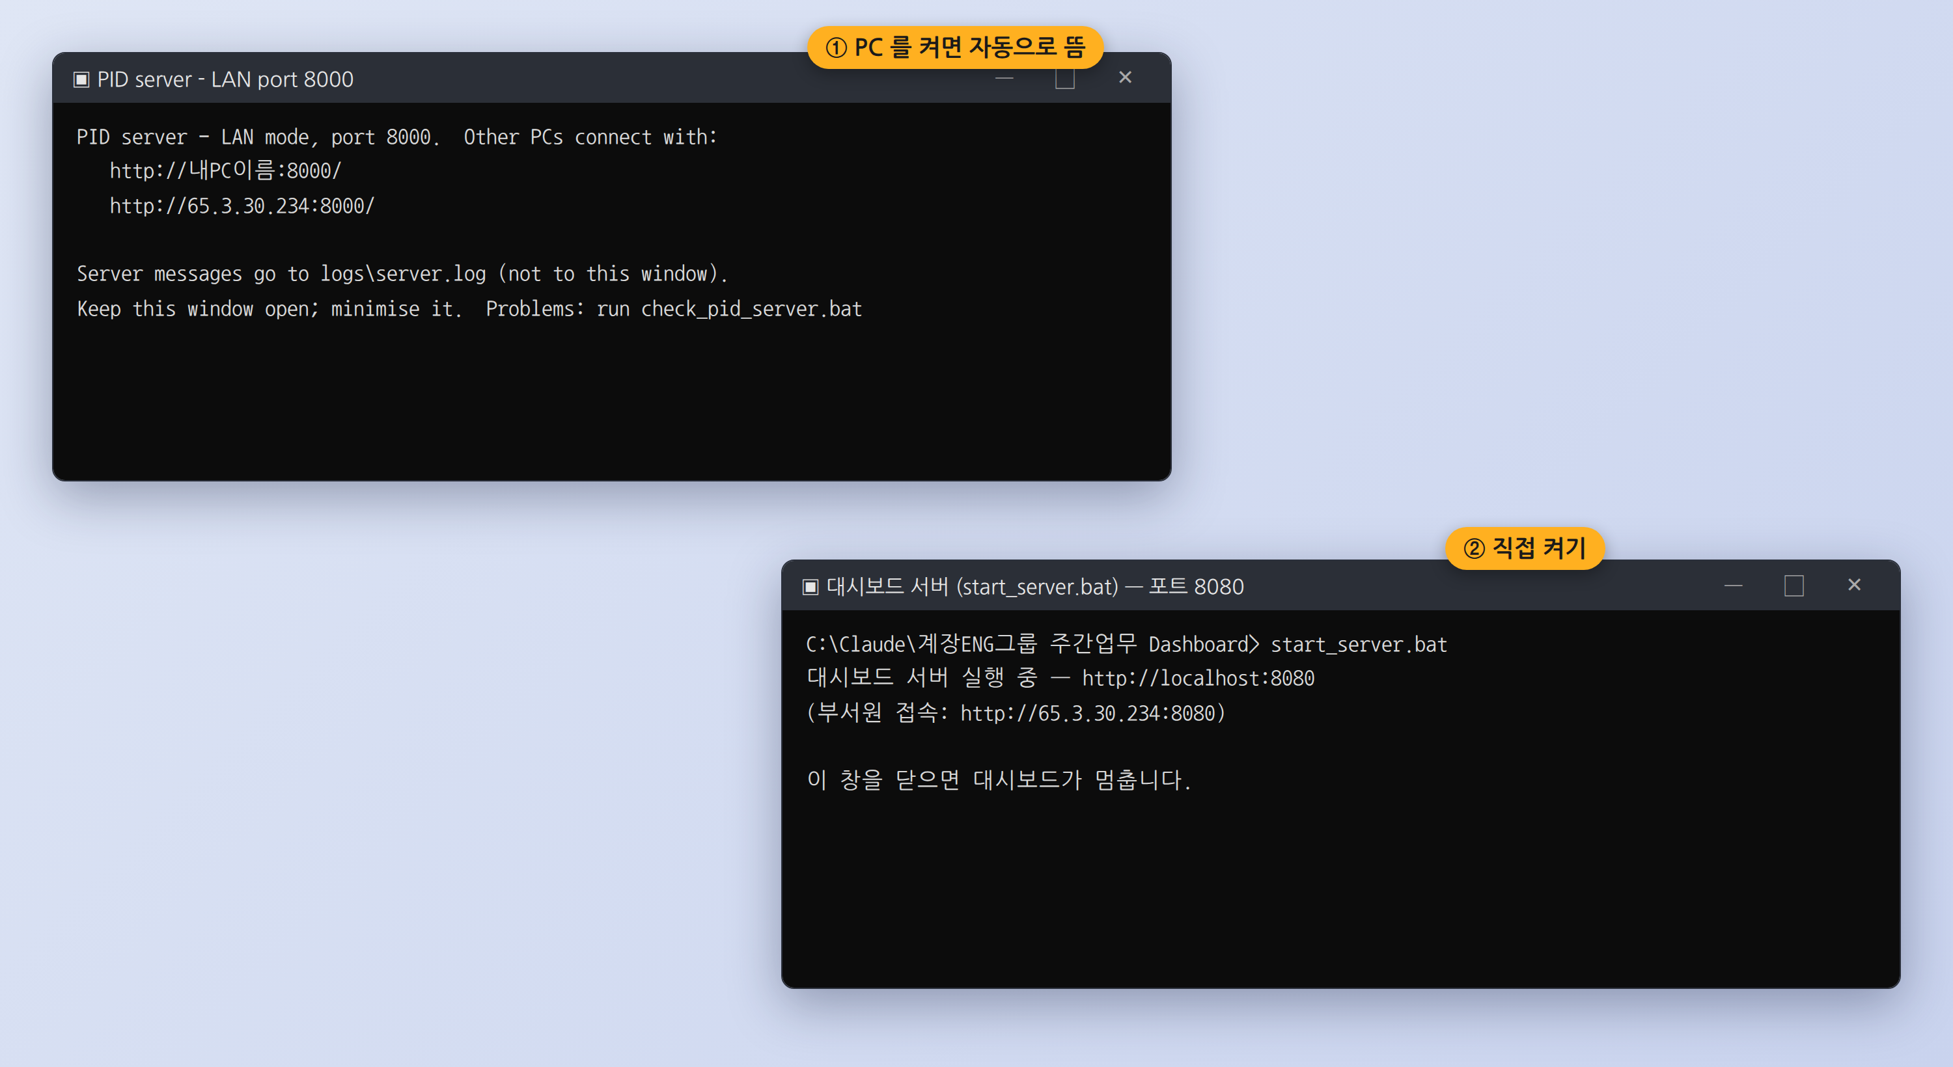
① 매일 켜기 — PC 를 켜면 두 서버
1
PC 켜고 로그인
P&ID 서버 창(PID server - LAN port 8000)이 저절로 뜹니다. 닫지 말고 최소화
2
대시보드 서버 켜기
C:\Claude\계장ENG그룹 주간업무 Dashboard 의 start_server.bat 더블클릭
3
브라우저로 열기
이 PC: http://localhost:8080
부서원: http://65.3.30.234:8080
서버 창 두 개가 떠 있는 동안만 부서원이 접속할 수 있습니다

Slide 4
켜졌는지 확인 · 안 될 때
확인
http://localhost:8000 → P&ID 첫 화면, 오른쪽 아래 '업데이트 hotfix54'
확인
대시보드 → 입찰/실행 → P&ID 분석 → 안에 P&ID 화면이 뜸
로딩만 돌 때
서버 창을 마우스로 눌러 '선택' 모드가 된 것 — 그 창을 누르고 Esc
화면이 옛것
브라우저에서 Ctrl+F5 (강력 새로고침)
안 열릴 때
P&ID 서버 창에 'Server stopped' 가 떴는지 보고 그 화면을 사진으로

Slide 5
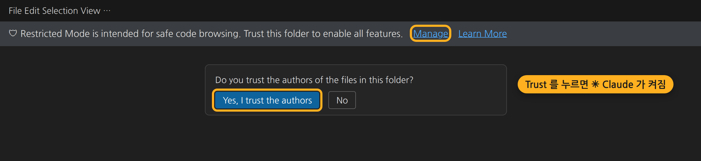
② VS Code 창 두 개 — 프로젝트마다 하나
1
File → New Window
VS Code 창을 하나 더 엽니다 (Ctrl+Shift+N)
2
File → Open Folder
대시보드 창은 C:\Claude\계장ENG그룹 주간업무 Dashboard
P&ID 창은 C:\Claude\PID_dev
운영 폴더 C:\Claude\PID 는 어느 창에서도 열지 않습니다
3
Trust 누르기
노란 제한 모드 줄 → Manage → Trust. 그래야 Claude 가 켜집니다
작업 표시줄의 VS Code 아이콘 또는 Alt+Tab 으로 두 창을 오갑니다
4
Claude 아이콘 또는 Ctrl+Esc
오른쪽에 Claude Code 패널. 각 창의 Claude 는 자기 폴더만 봅니다

Slide 6
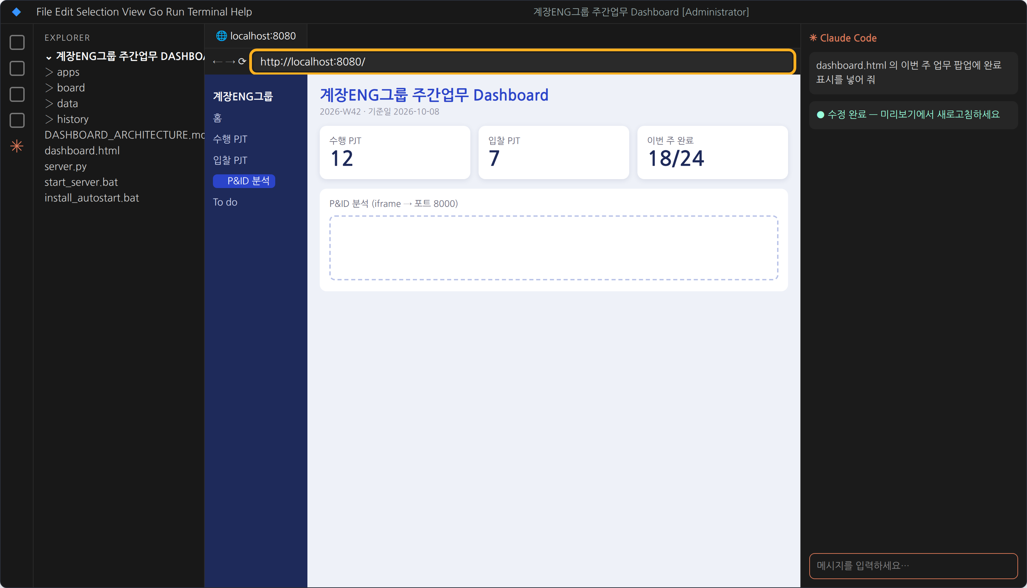
대시보드 — 고치고 미리보기
1
Claude 에게 요청
오른쪽 패널에 바꿀 내용을 적습니다
2
Simple Browser 열기
Ctrl+Shift+P → Simple Browser: Show → http://localhost:8080
3
새로고침
고친 결과가 보입니다
대시보드 폴더는 운영 그 자체 — 저장하면 부서원 화면에도 바로 나갑니다

Slide 7
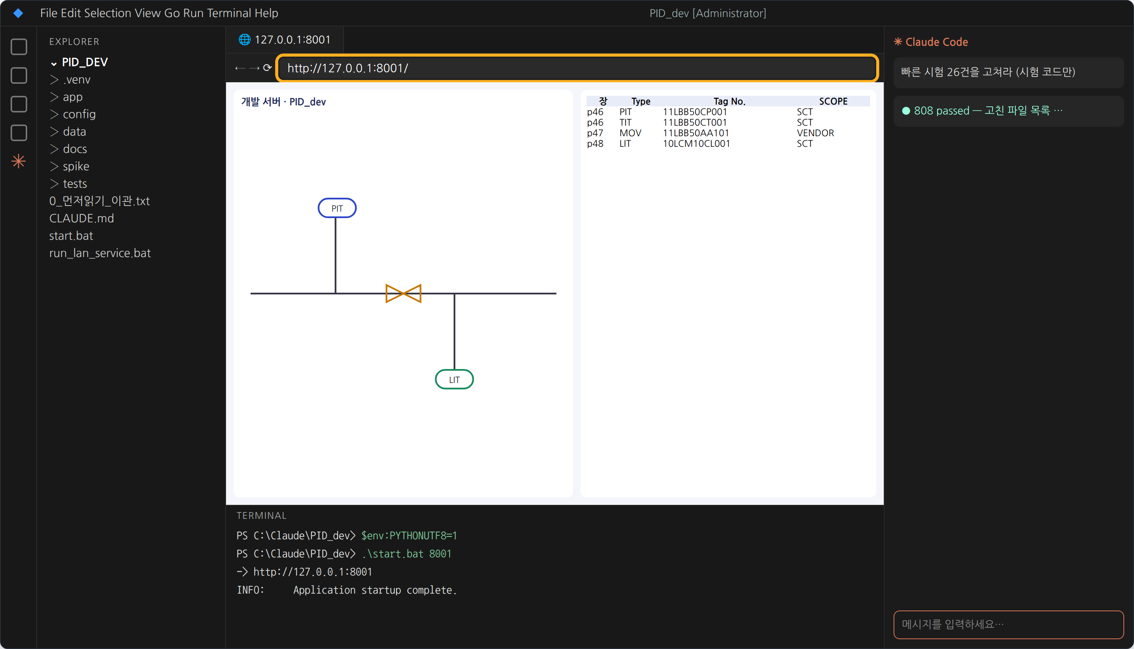
P&ID — PID_dev 에서 고치고 미리보기
1
개발 서버 켜기
Terminal → New Terminal
$env:PYTHONUTF8=1
.\start.bat 8001
2
Simple Browser 열기
http://127.0.0.1:8001
3
새로고침
코드가 바뀌면 서버가 저절로 다시 켜집니다
Claude 가 고치는 중에는 잠깐 끊길 수 있습니다 (CONNECTION_RESET) — 몇 초 뒤 새로고침

Slide 8
어느 화면이 무엇을 보나
주소 | 보여 주는 폴더 | 누가 보나 | PID_dev 수정이 보이나
localhost:8080 | 대시보드 | 부서원 전체 | 아니요 (P&ID 칸은 8000 을 띄움)
localhost:8000 | C:\Claude\PID (운영) | 부서원 · 대시보드 | 아니요 — 운영 반영 뒤에만
127.0.0.1:8001 | C:\Claude\PID_dev (개발) | 이 PC 의 나만 | 예 — 새로고침하면 바로
대시보드 안에서 개발 중인 P&ID 를 보고 싶다면: 대시보드 Claude 에게 '?pid=8001 이 붙으면 127.0.0.1:8001 을 띄우게 해라' 라고 시킵니다 (부서원 화면은 그대로)

Slide 9
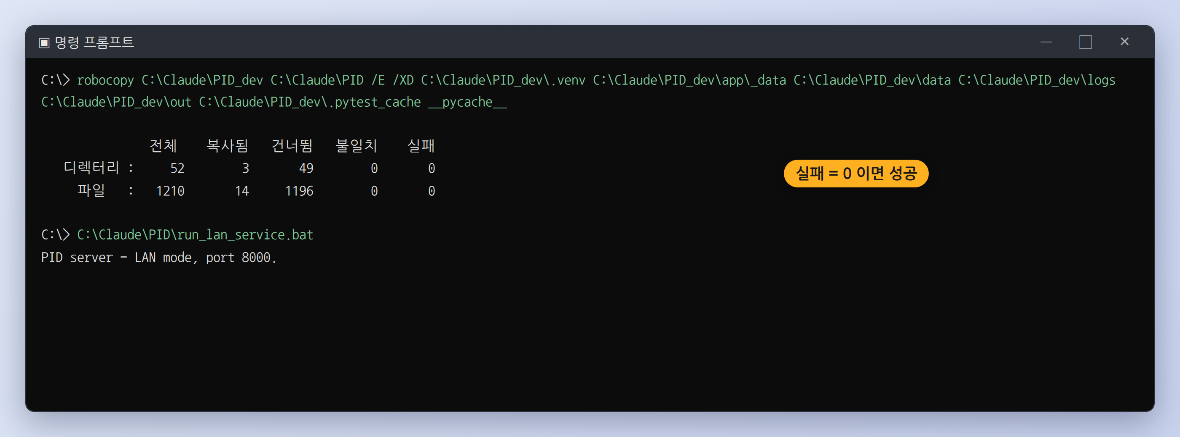
③ P&ID 를 운영에 반영 — 네 단계
1
서버 창 닫기
'PID server - LAN port 8000' 창의 X 로 닫기 (잠시 P&ID 가 멈춤)
2
코드만 복사
명령 창에 robocopy 한 줄 (오른쪽) — 실패 0 확인
3
서버 다시 켜기
C:\Claude\PID\run_lan_service.bat 더블클릭
/MIR 은 쓰지 않습니다 · app\_data(분석 기록)는 복사하지 않습니다 — 명령에 이미 빠져 있습니다
4
확인
대시보드에서 Ctrl+F5 → 오른쪽 아래 업데이트 표시
가장 쉬운 방법: PID_dev 의 Claude 에게 '운영에 반영해' — 순서를 안내합니다

Slide 10
대시보드 반영
1
2
dashboard.html 등 화면 파일
저장하면 끝 — 부서원은 Ctrl+F5 로 새 화면
server.py 등 서버 코드
대시보드 서버 창을 닫고 start_server.bat 다시 실행
대시보드는 개발 폴더가 따로 없습니다 — 큰 변경 전에는 Claude 에게 backup 폴더에 사본을 남기게 하세요

Slide 11
하지 말 것 다섯 가지
운영 폴더 C:\Claude\PID 를 VS Code 로 열어 직접 고치기
robocopy /MIR — 운영 쪽 파일이 지워집니다
app\_data 를 덮거나 지우기 — 분석 기록이 사라집니다
python 을 한꺼번에 끄기 — 대시보드 서버도 python 입니다
.bat · requirements*.txt 에 한글 넣기 — Windows 가 깨져 읽습니다

